Slide 1

Sterke start met nieuwkomers

Slide 2




Even voorstellen
Natascha van de Wetering
Simone van Gassen
Eva Visser

Slide 3
Stellingen
(rijzen-dalen)

Slide 4
Onderwerpen:
Intake en oudercontact
Kleuters (direct instromen)
Doorstroom na taalschooltraject

Slide 5

Intake:
- Datum in Nederland
- Onderwijservaring
- Gezinssituatie
- Bijzonderheden vlucht
- Halen/brengen (fietsen?)
- Eventueel tolk via

Slide 6
Oudercontact:
- Informatieboekje met pictogrammen
- Communicatie via Whatsap
- Ouderportaal(ziber/kwieb), één van de ouders als maatje
- Mogelijkheden bibliotheek/sport
- Huiswerkbegeleiding door ouders

Slide 7
Directe instroom kleuters
Sociaal-emotioneel welbevinden
Taalgevoelige periode
Werkwijze

Slide 8

Bron: www.lowan.nl/po/leerlijnen/kleuters

Slide 9
Casus nieuwkomerskleuter
Mohamed
Mohamed is net 4 jaar geworden, het gezin heeft status en woont in een eigen huis in de buurt van school. Het gezin is van Syrische afkomst, thuis wordt er Arabisch-Syrisch gesproken. Vader spreekt een aardig woordje Engels, beide ouders zijn geletterd in de eigen taal.
Mohamed heeft nog een broer van 8 jaar, hij gaat naar de taalschool.
Mohamed is een rustige en enigszins afwachtende jongen. Volgens zijn ouders verloopt zijn ontwikkeling in de eigen thuistaal goed. Hij heeft niet op een voorschoolse voorziening gezeten.

Slide 10
Doorstroom na taalschooltraject

Slide 11
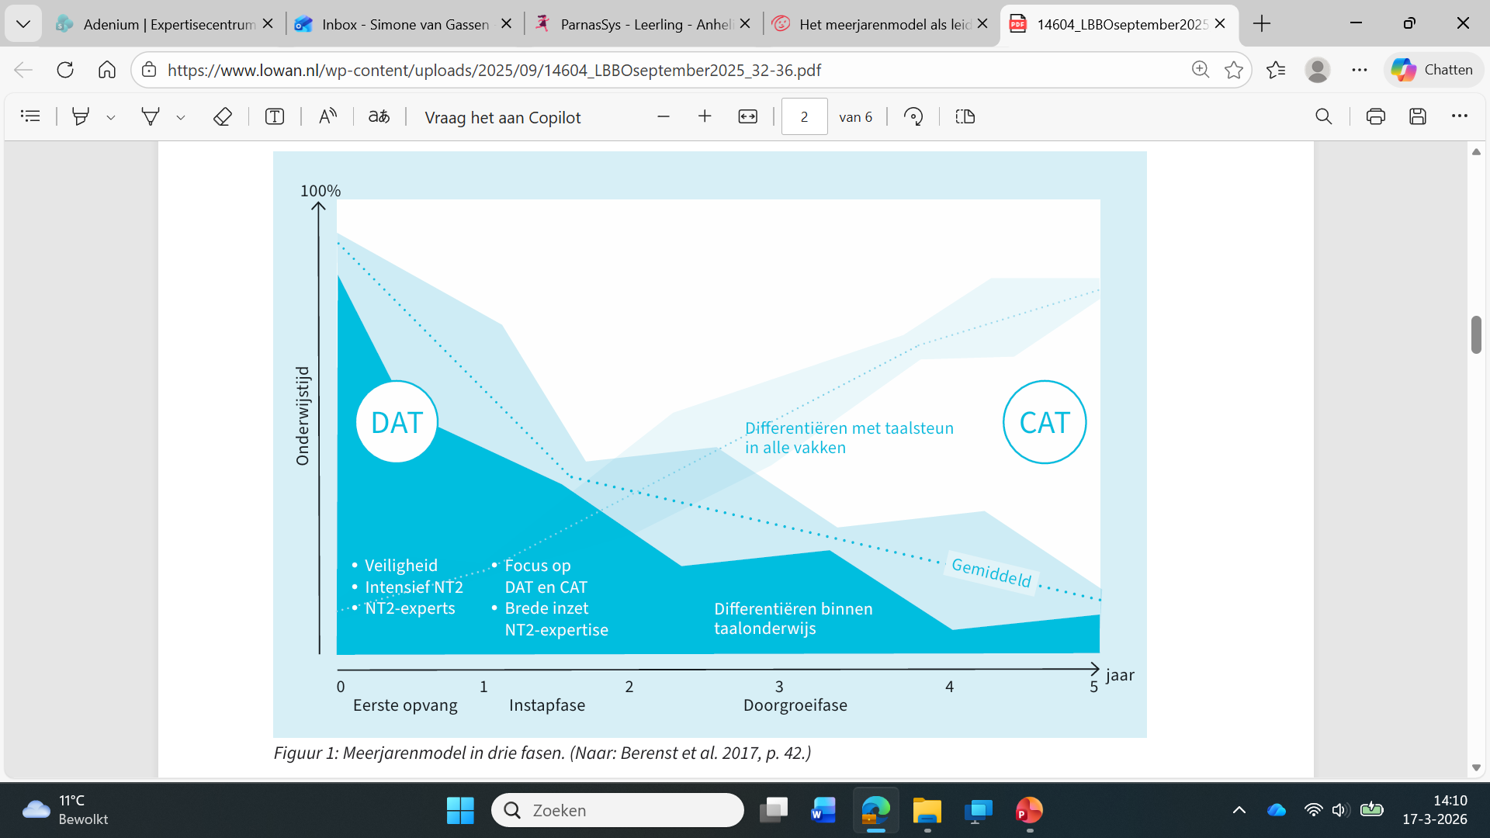
Instapfase en doorgroeifase
Bron: LBBO magazine sept ‘25 p.33

Slide 12

Bron: Klimawandel einfach erklärt (explainity® Erklärvideo)

Slide 13
Aufgabe:
Besprecht in Zweiergruppen, worum es in dem Video ging. Auf Deutsch!

Slide 14
Wat heeft een NT-2 leerling/ nieuwkomer nodig?
Veiligheid
Tijd (!)
Visuele ondersteuning
Ruimte voor de moedertaal

Slide 15
Reguliere methodes zijn vaak gericht op:
semantische (voor)- kennis
taalintuïtie
vormkennis (verwerking)
toetsing

Slide 16
NT-2 didactiek
Van passief naar actief:
1. de leerkracht biedt aan
2.de leerkracht stelt een vraag waarbij de leerling
actie onderneemt
3. de leerkracht doet/zegt voor, de leerlingen immiteren
4.de leerkracht geeft een opdracht binnen een vast kader
5. vertel, schrijf, doe..... leerling haalt alle kennis uitzichzelf, en voegt kennis samen

Slide 17
Tips (voor leerkrachten):
Bedenk welke stap in de NT2-didactiek wordt gevraagd
Bedenk/controleer van te voren of de voorkennis die nodig is voor de oefening bekend is bij de leerling danwel eerder is aangeboden
Pas de oefening aan naar de stap in de didactiek waar de leerling aantoe is.
Stel bij waar nodig

Slide 18
Ruimte voor vragen

